Slide 1

































































































 | ℃ ℃
 | ℃ ℃
당사 제품을 구매하여 주심에 감사 드립니다.먼저 제품을 동작 시키기 전에 사용자 설명서를 충분히 읽고 , 확인 하신 후에 제품을 설치 & 동작시켜 주십시오.
※

Slide 2







































































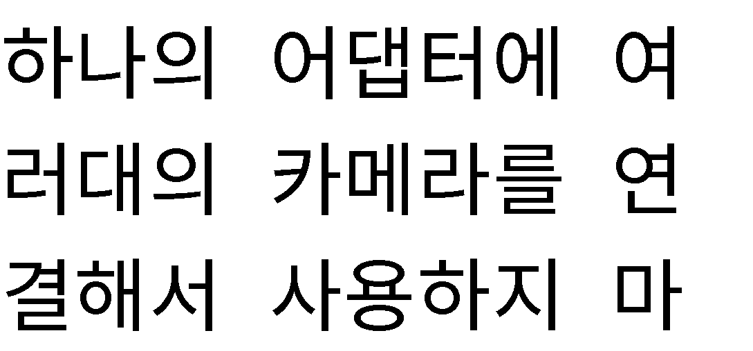
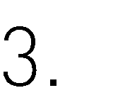









































































































품질보증서
주의사항
 |  | 수리를 요할 때
경고 주의
경 고
주 의
제품 사이즈

